Slide 1

Projet de programmation GPU: Tri par insertion
Tharidu LOKUPATHIRAGE
NAVIDU LOKUPATHIRAGE
4A-43
17/03/2023

Slide 2
Exemple d’utilisation de l’algorithme de tri par insertion :
i | 1 | 2 | 3 | 4 | 5
T[i] | 10 | 7 | 2 | 4 | 8
10 > 7
i | 1 | 2 | 3 | 4 | 5
T[i] | 7 | 10 | 2 | 4 | 8
10 > 2
7 > 2
i | 1 | 2 | 3 | 4 | 5
T[i] | 2 | 7 | 10 | 4 | 8
10 > 4
7 > 4
i | 1 | 2 | 3 | 4 | 5
T[i] | 2 | 4 | 7 | 10 | 8
10 > 8

Slide 3
i | 1 | 2 | 3 | 4 | 5
T[i] | 2 | 4 | 7 | 8 | 10

Slide 4
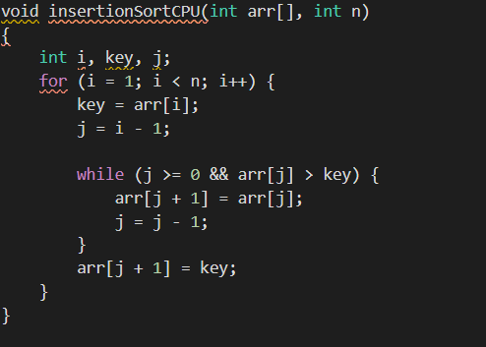
Algorithme de tri par insertion en C
Source: https://www.geeksforgeeks.org/insertion-sort/

Slide 5
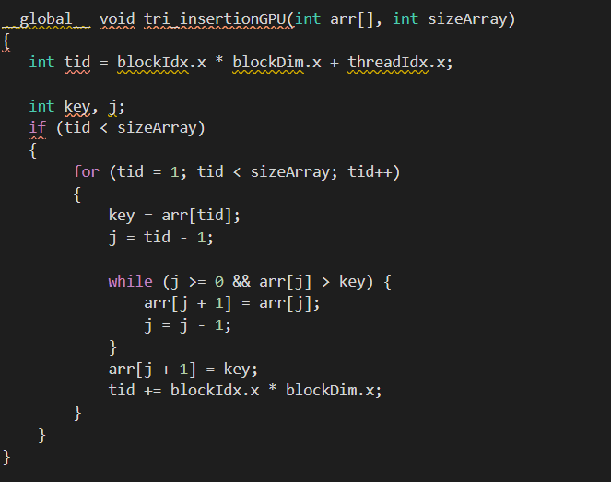
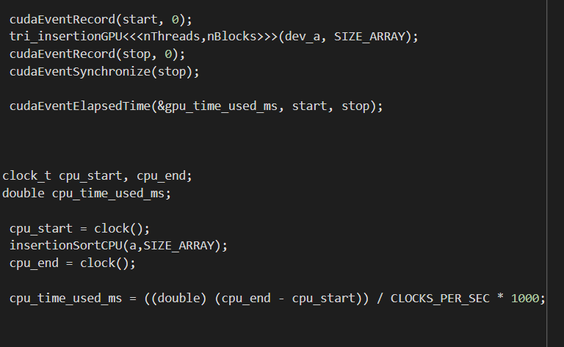
Implémentation GPU avec CUDA C

Slide 6
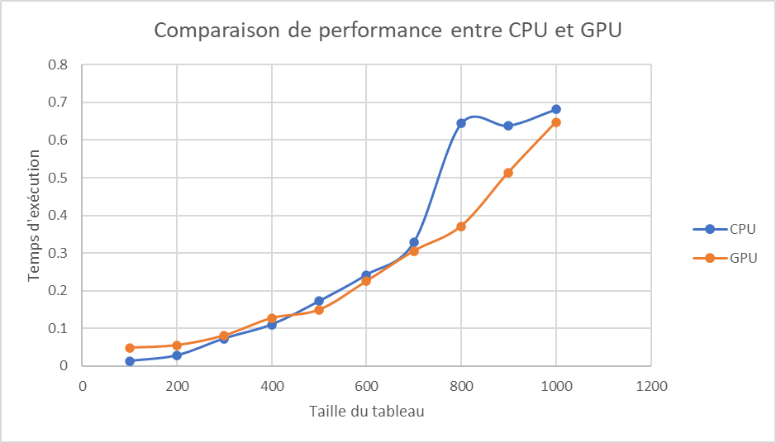
Comparaison de performance
Comparaison entre le CPU et le GPU sur les temps d'exécutions du tri par insertion. Cette comparaison se fait sur des tableaux de différentes tailles.

